Slide 1
UD2.3 – Fundamentos de Kotlin
2º CFGS Desarrollo de Aplicaciones Multiplataforma
2023-24

Slide 2
1.- Programación Orientada a Objetos
Como se indicó al principio de la unidad, Kotlin busca ser conciso y evitar escribir demasiado código.
Esta característica es muy visible cuando se desarrollan clases.
Se va a estudiar tanto la manera más tradicional de codificar clases como en Java y la manera aconsejada por Kotlin.

Slide 3
1.- Programación Orientada a Objetos
Para crear clases se usa la palabra reservada class como en Java.
Kotlin permite que en un mismo archivo .kt se definan más de una clase públicas (esto no se permite en Java).
Si en un archivo .kt solo se define una clase, entonces el nombre del archivo debe ser el nombre de la clase.
Si en un archivo .kt se definen varias clases, entonces se debe buscar un nombre representativo.

Slide 4
1.- Programación Orientada a Objetos
En Kotlin todas las clases hereda de la clase Any (en Java es Object).
La clase Any define tres métodos que heredarán sus hijas:
equals → indica si un objeto es igual a otro
hashCode → devuelve el código hash de un objeto
toString → devuelve la representación en String de un objeto

Slide 5



1.- Programación Orientada a Objetos
Ejemplo de definición de clase en Kotlin:
Kotlin es tan conciso que una clase sin cuerpo se puede definir así:
Aun sin cuerpo se puede instanciar un objeto de esta clase:

Slide 6
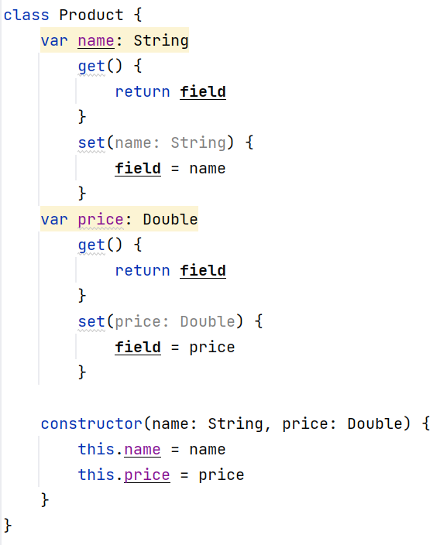
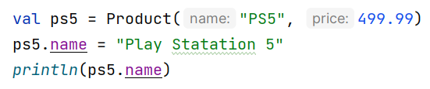
1.- Programación Orientada a Objetos
Se puede observar que la estructura de definición de una clase es similar a la usada en Java.
Los getters y setters se deben definir tras cada propiedad.
El constructor se define con la palabra constructor.
Su uso también es similar a Java:

Slide 7
1.- Programación Orientada a Objetos
Si no se indica lo contrario las clases, propiedades y métodos por defecto son públicas (public).
Existen los modificadores de visibilidad:
public
private
protected
internal → visible en el mismo módulo (paquete)

Slide 8
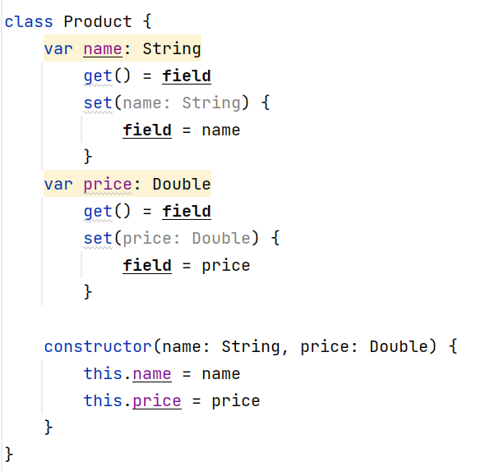
1.- Programación Orientada a Objetos
Kotlin permite ahorrar código usando funciones de expresión (en una línea):

Slide 9
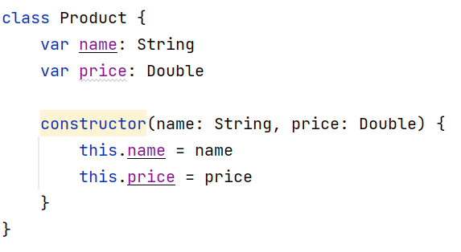
1.- Programación Orientada a Objetos
Kotlin permite ahorrar código ya que los getters y setters son implícitos:

Slide 10
1.- Programación Orientada a Objetos
Kotlin permite ahorrar código incorporando las propiedades en la definición de la clase haciendo que el constructor sea implícito:

Slide 11
1.- Programación Orientada a Objetos
Kotlin permite ahorrar código:

Slide 12
1.- Programación Orientada a Objetos
Con esta estructura se tiene el constructor, los getters y los setters
Si no se van a realizar acciones específicas en el constructor, los getters o los setters, esta sintaxis permite ahorrar mucho código.
Utilizando esta sintaxis este constructor se denomina constructor primario.

Slide 13
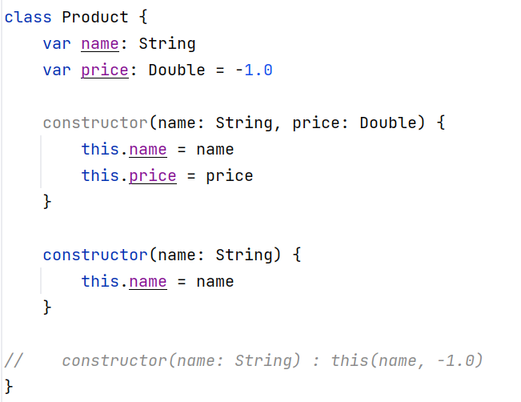
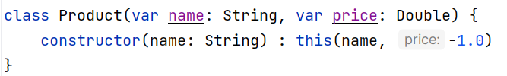
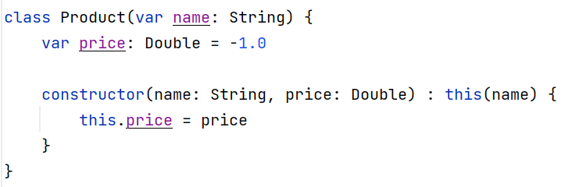

1.- Programación Orientada a Objetos
Los constructores que se incluyen en el cuerpo de la clase se denominan constructores secundarios.
Los constructores se declaran con la palabra reservada constructor.
Existe la sobrecarga de métodos como se puede ver con el constructor.
Si una propiedad no aparece en algún constructor deberá tener un valor asignado por defecto.

Slide 14
1.- Programación Orientada a Objetos
Si se usan combinados el constructor primario con constructores secundarios, se debe usar la palabra this en los constructores secundarios.
Mediante this se llama al constructor primario (equivalente a super en Java).

Slide 15
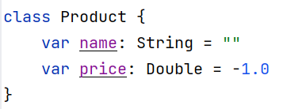
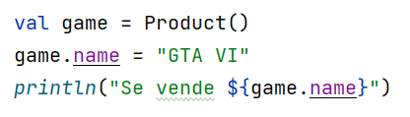
1.- Programación Orientada a Objetos
Puede no haber constructores.
En ese caso en la declaración de las propiedades se debe asignar un valor.

Slide 16
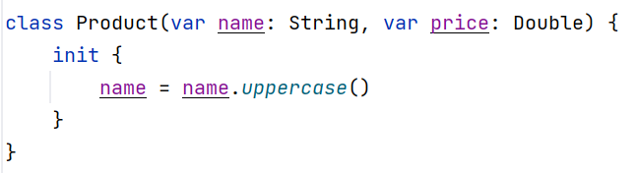
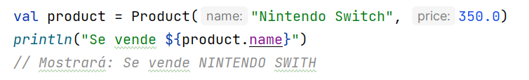
1.- Programación Orientada a Objetos
Si se usa el constructor primario pero se requiere realizar acciones sobre las propiedades se debe usar un bloque de instrucciones init.

Slide 17
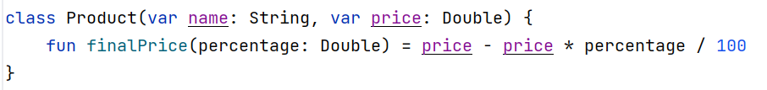
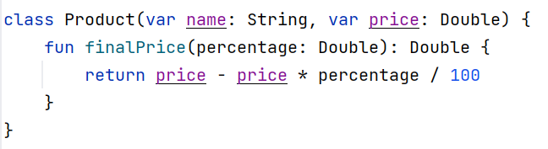
1.- Programación Orientada a Objetos
Se pueden definir funciones miembro (métodos) en las clases.
La misma función definida de manera extendida:

Slide 18
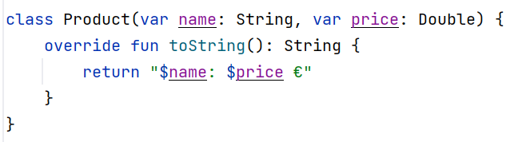
1.- Programación Orientada a Objetos
Si se sobrescribe una función heredada (ya existe en la clase madre), se debe añadir la palabra override en la definición de la función.

Slide 19
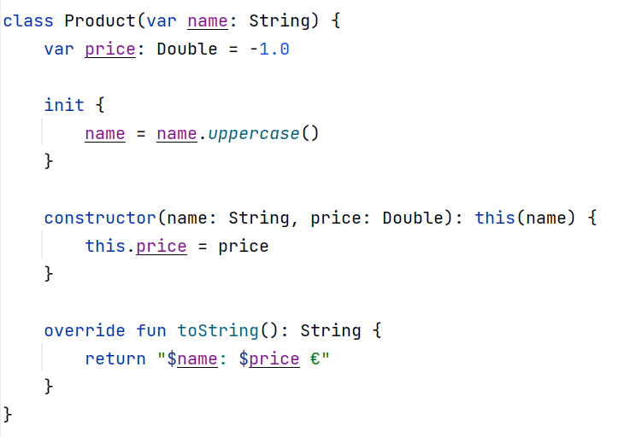
1.- Programación Orientada a Objetos
Evidentemente se puede combinar todo lo anterior:
Constructor primario
init para realizar acciones en el constructor primario
Constructor secundario
getters y setters implícitos
Sobrecarga de funciones heredadas

Slide 20
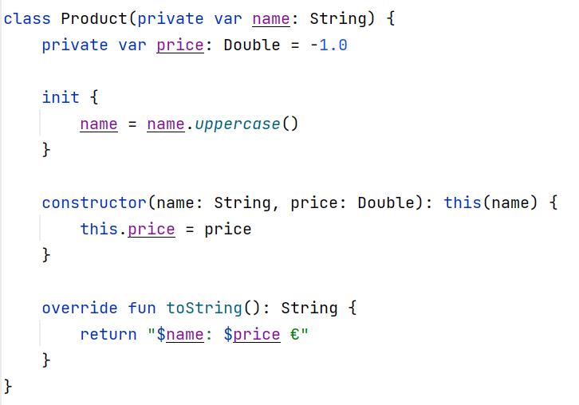
1.- Programación Orientada a Objetos
Si se quiere cambiar el tipo de acceso de las propiedades de la clase simplemente se debe indicar delante de su declaración.

Slide 21
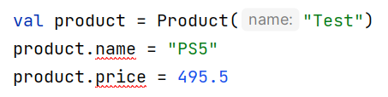
1.- Programación Orientada a Objetos
Al ser implícitos, los getters y los setters tendrán el mismo tipo de acceso que se defina para las propiedades, y esto no se puede cambiar.
Este funcionamiento puede ser un problema ya que si se quiere dotar a las clases de la encapsulación (característica típica de la POO) no se tendrá acceso a las propiedades cuando se usen los objetos de la clase.

Slide 22
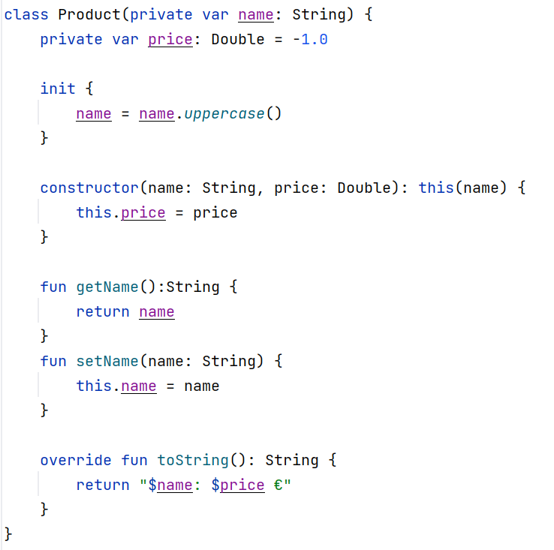
1.- Programación Orientada a Objetos
Para solucionar este problema se pueden crear métodos públicos para acceder a las propiedades privadas.
Aunque esta solución va en contra de la filosofía de Kotlin de ahorrar código.

Slide 23
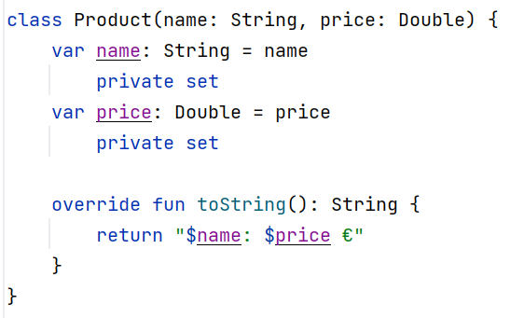
1.- Programación Orientada a Objetos
Si una propiedad es pública se pueden definir el get y el set de manera privada para así proteger el acceso.
En el ejemplo se puede ver que el get seguirá público pero el set no.
Si se necesita cambiar el valor de la propiedad se necesitará definir una función para ello como en la página anterior setName y setPrice.

Slide 24

1.- Programación Orientada a Objetos
Como ya se ha visto anteriormente, una vez declarada una clase su uso es igual que en Java.
El acceso a las propiedades y las funciones se realiza mediante la notación de punto:

Slide 25
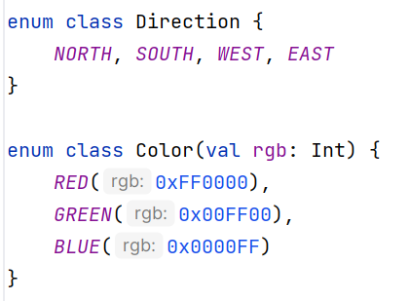
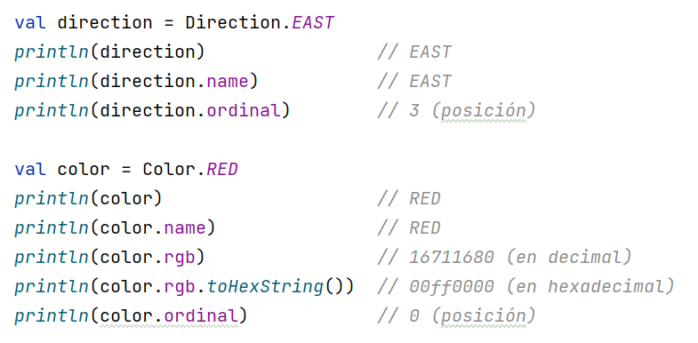
2.- Enum class en Kotlin
Las enum class permiten definir un conjunto de constantes relacionadas entre sí.
Es una manera segura de disponer de los valores sin temor a errores.

Slide 26
3.- Data class en Kotlin
Las data class son una manera de modelar los datos y la finalidad de sus objetos es simplemente almacenar datos.
Son clases muy simples que solo contienen atributos.
Se utilizan para interactuar con otras clases o con API's externas.
Para declarar una clase de este tipo se usa la palabra data.

Slide 27
3.- Data class en Kotlin
Kotlin provee a las data class de una serie de funciones de utilizad:
equals(): permite comparar dos objetos de la clase.
hashCode(): código hash (este código se usa en la función anterior).
copy(): permite realizar una copia del objeto.
toString(): genera un string legible con los datos del objeto.
component1(), component2()…: get a cada propiedad del objeto en su orden de declaración.

Slide 28
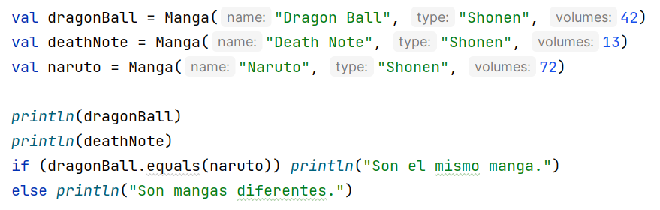
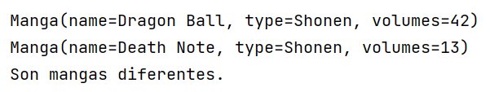
3.- Data class en Kotlin
Salida:

Slide 29
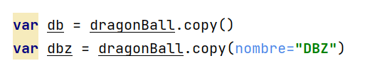
3.- Data class en Kotlin
Las propiedades que no aparezcan en el constructor primario no se beneficiarán de las características de las data class.
Por ejemplo, al usar toString solo aparecerán las propiedades que estén en el constructor primario.
Mediante la función copy se pueden copiar objetos completos y durante la copia se pueden cambiar valores de las propiedades.

Slide 30
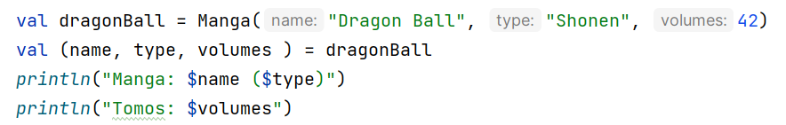



3.- Data class en Kotlin
Los objetos de una data class se pueden deconstruir de manera que se puede extraer el valor de sus propiedades a variables.
Si hay algún valor que no se quiera se debe poner el carácter _ en su lugar.
Si los valores que no se quieren están al final de la lista basta con no ponerlos.
Salida:

Slide 31
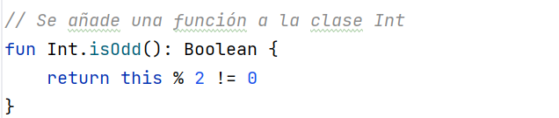
4.- Funciones de extensión
Kotlin permite extender la funcionalidad de las clases existentes ya sean del sistema o propias sin uso de la herencia incluso si la clase existente es final.
Las funciones de extensión se definen fuera de la definición de la clase por ello solo se podrán utilizar en el ámbito en el que se definan.
Aunque la función de extensión se define fuera de la clase es como si se hubiera definido desde dentro comportándose como un método más de la clase, pudiendo hacer uso tanto de las propiedades y los métodos si los hay aunque sean privados.
En el apartado de las funciones ya se vio un ejemplo:

Slide 32
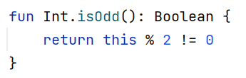

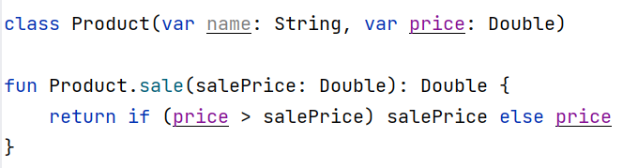
4.- Funciones de extensión
Estas funciones se definen como otras funciones pero usando el nombre de la clase que se quiere extender.
Función de extensión de una clase existente:
Función de extensión de una clase propia

Slide 33
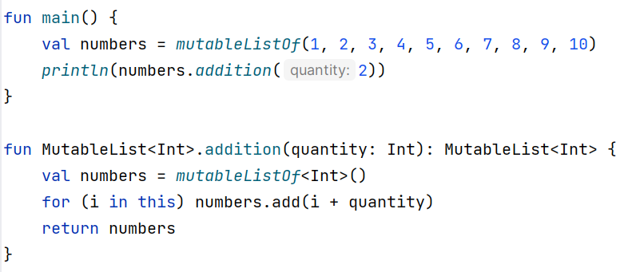

4.- Funciones de extensión
Un uso típico de las funciones de extensión se da con las colecciones.
Gracias a una función de extensión se puede realizar una acción sobre cada uno de los elementos de la colección.
Salida:

Slide 34
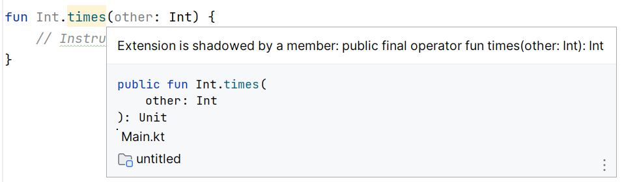
4.- Funciones de extensión
Una función de extensión no puede sobre escribir a una función miembro.
Una función de extensión sí que puede sobrecargar a una función miembro.
Aunque no se muestre un error, si se intenta sobrescribir una función miembro mediante una función de extensión, en ejecución siempre se llamará a la función miembro.

Slide 35
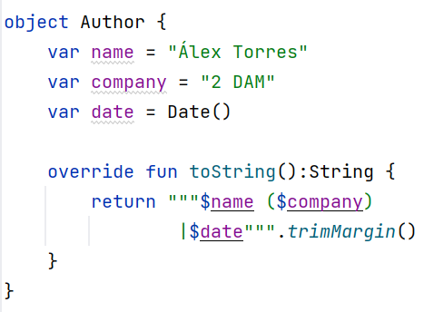
5.- Singleton
En Kotlin se pueden crear singleton que son objetos únicos en su clase, esto significa que no podrá haber más instancias de esa clase.
Se le pueden añadir funciones de extensión como con cualquier otra clase.
Si se declaran de manera global en el archivo .kt se podrán añadir funciones de extensión como con cualquier otra clase.

Slide 36
Práctica
Actividad 5
Clase de película
Actividad 6
Dados
Actividad 7
Discográfica

Slide 37
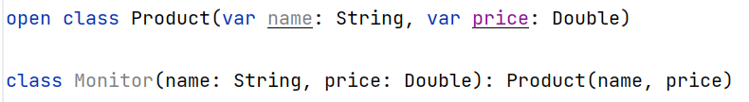
6.- Herencia
En Kotlin por defecto todas las clases son finales, lo cual significa que no puede haber herencia si no se indica explícitamente.
Para indicar que una clase puede ser súper clase se debe usar la palabra reservada open.
Si se usa el constructor primario y los getters y setters por defecto:
Con este código se tiene:
La clase Product con el constructor, los getter y los setters
La clase Monitor con su constructor que llama al constructor de la clase padre, y hereda los getter y los setters de la clase padre.

Slide 38
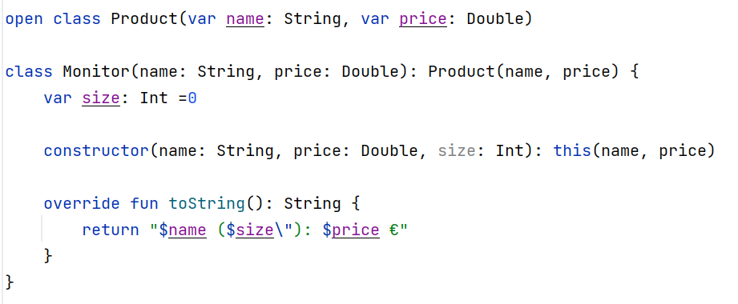
6.- Herencia
Se pueden añadir propiedades y métodos nuevos.

Slide 39
6.- Herencia
En la clase hija automáticamente se crea el constructor primario que llamará al constructor de la clase madre.
Además, se ha creado un constructor secundario que mediante this llamará al constructor primario.

Slide 40
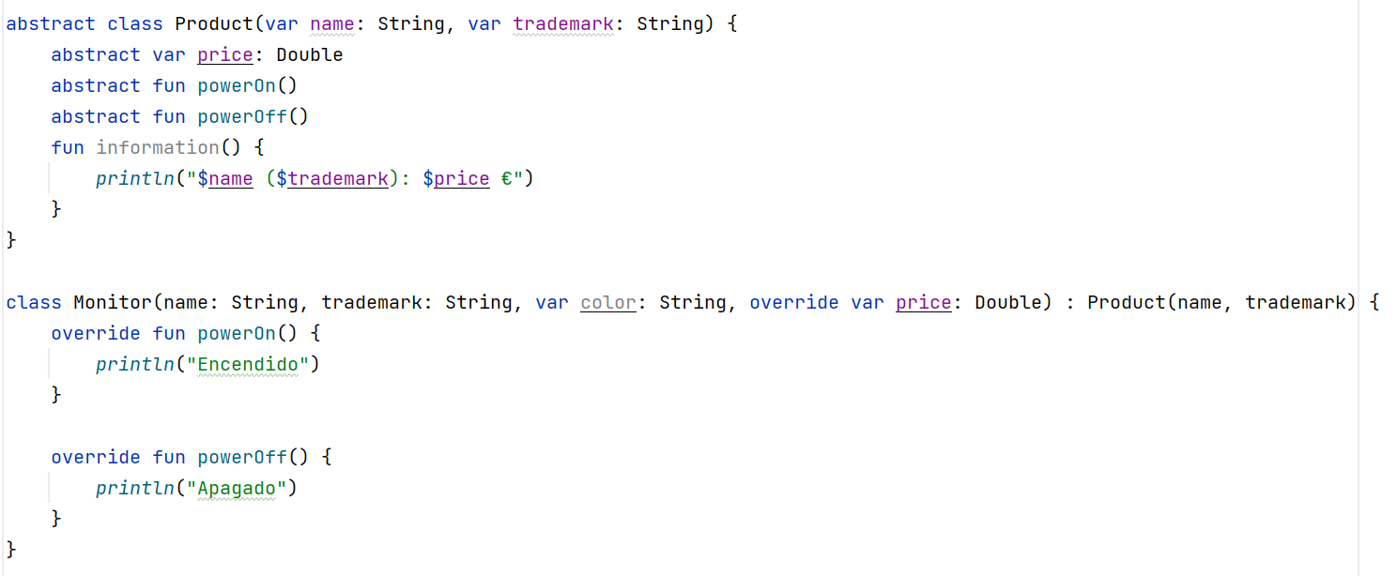
7.- Clases abstractas
Para declarar una clase abstracta se usa la palabra abstract delante de la palabra class.
De una clase abstracta no se pueden instanciar objetos.

Slide 41
Práctica
Actividad 8
Electrodomésticos

